Slide 1

















Khởi động

Slide 2


A. Đọc

Slide 3






1
Luyện đọc
thành tiếng

Slide 4

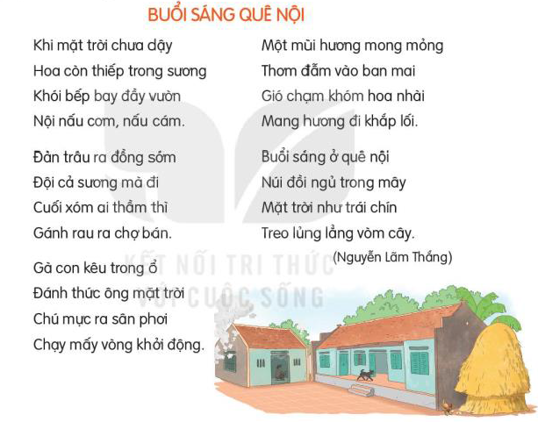

Slide 5
Giải nghĩa từ

Slide 6
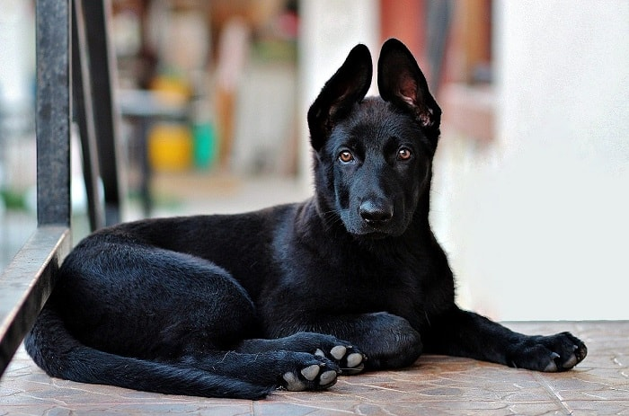
- Chó mực:

Slide 7
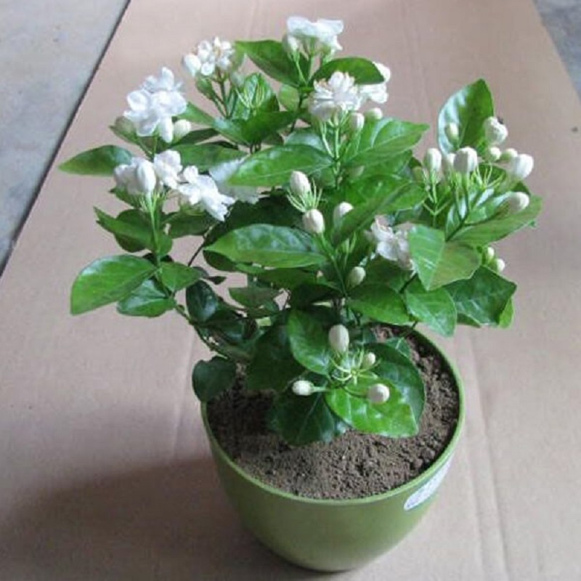
- Hoa nhài:

Slide 8


a. Tìm những từ ngữ trong bài thơ tả:
Hoa: thiếp trong sương
Gió: chạm khóm hoa nhài, mang hương đi khắp lối.
Núi đồi: ngủ trong mây.
Mặt trời: như trái chín, treo lủng lẳng vòm cây.

Slide 9
b. Những con vật đã làm gì trong buổi sáng ở quê nội của bạn nhỏ?
- Đàn trâu: đội sương ra đồng sớm.
- Gà con: kêu trong ổ, đánh thức mặt trời.
- Chó mực: chạy trong sân phơi.

Slide 10
c. Bài thơ nói đến những ai? Những người đó làm gì?
Bài thơ nói đến nội và những người ở cuối xóm. Nội đang nấu cơm, nấu cám. Những người ở cuối xóm đang thì thầm nói chuyện và gánh rau ra chợ bán.

Slide 11





Hẹn gặp lại các em

